Slide 1

数字信号处理习题课
Chap1-Chap2
中山大学
电子与通信工程学院
助教：李坤洪 王建

Slide 2

NOTE!!!
PPT中的内容没有完全覆盖前两章知识点，不能作为考前的复习提纲

Slide 3
归一化频率
根据奈奎斯特采样定理，f_c最大为0.5f_s，因此归一化频率的取值范围为-0.5~0.5,再根据周期性，将-0.5~0的部分挪到0.5~1，则归一化频率的范围为0~1，这也和matlab中的定义一致。同样的，若采用-0.5~0.5,则数字频率的范围为-pi~pi，0~1则对应0~2*pi。
物理频率(Hz)
采样频率(Hz)/采样周期(s)
模拟角频率(rad/s)
数字角频率(rad)

Slide 4
1.如果系统的冲击响应为： ，输入为： ，求输出y(n)。

Slide 5
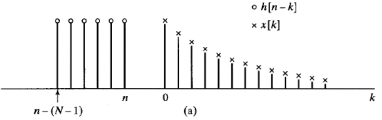
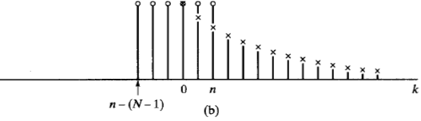
1.如果系统的冲击响应为： ，输入为： ，求输出y(n)。

Slide 6
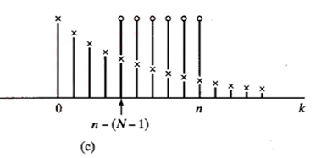
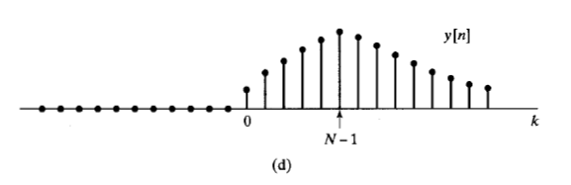
1.如果系统的冲击响应为： ，输入为： ，求输出y(n)。

Slide 7
1.如果系统的冲击响应为： ，输入为： ，求输出y(n)。
由于零极点对消，因此z=1时仍收敛，可以参看教材例题2.5.2

Slide 8
2.对差分方程：
若对n<0时y(n)=0,且x(n)为单位脉冲序列delta(n),求n>=0时y(n)的表达式（递推与Z变换求解）。

Slide 9
2.对差分方程：
若对n<0时y(n)=0,且x(n)为单位脉冲序列delta(n),求n>=0时y(n)的表达式（递推与Z变换求解）。

Slide 10
2.对差分方程：
若对n<0时y(n)=0,且x(n)为单位脉冲序列delta(n),求n>=0时y(n)的表达式（递推与Z变换求解）。
见教材 P65 利用Z变换求稳态解

Slide 11
3.求滑动平均系统的频率响应：

Slide 12
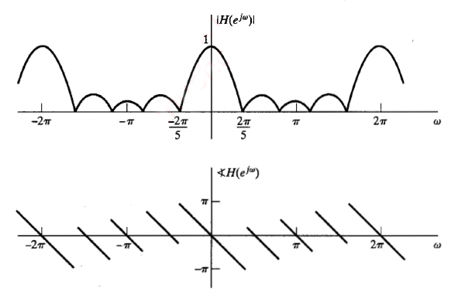
3.求滑动平均系统的频率响应：
（与教材 例2.2.1 比较）
取M1=0,M2=4的图像

Slide 13
4.已知因果线性时不变系统的差分方程：
(1)求其冲激响应
(2)求其阶跃响应

Slide 14
4.已知因果线性时不变系统的差分方程：
(1)求其冲激响应
(2)求其阶跃响应

Slide 15
5.已知线性时不变系统的差分方程：
(1)求其冲激响应
(2)求其频率响应，并求其幅频响应即相频响应
(3)若输入为 ，求其输出y(n)
(4)若输入为 ，求其输出y(n)

Slide 16
5.已知线性时不变系统的差分方程：
(1)求其冲激响应
(2)求其频率响应，并求其幅频响应及相频响应
(3)若输入为 ，求其输出y(n)
(4)若输入为 ，求其输出y(n)

Slide 17
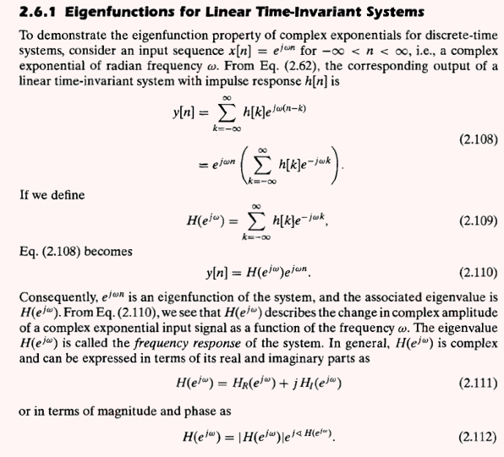
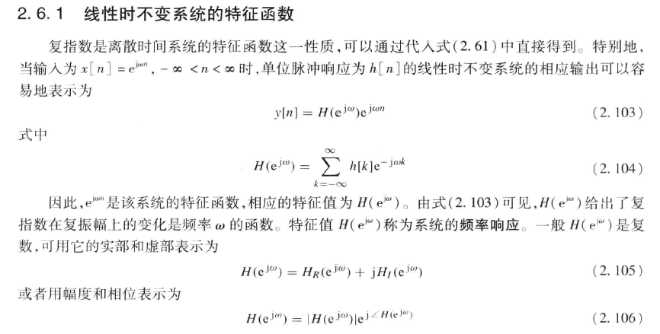
5.已知线性时不变系统的差分方程：
(1)求其冲激响应
(2)求其频率响应，并求其幅频响应及相频响应
(3)若输入为 ，求其输出y(n)
(4)若输入为 ，求其输出y(n)

Slide 18
5.已知线性时不变系统的差分方程：
(3)若输入为 ，求其输出y(n)
(4)若输入为 ，求其输出y(n)，并与(3)比较

Slide 19
6.已知因果线性时不变系统的系统函数： ，系统输入为
(1)求系统的冲激响应
(2)求输出y(n)

Slide 20
6.已知因果线性时不变系统的系统函数： ，系统输入为
(1)求系统的冲激响应
(2)求输出y(n)

Slide 21
7.已知因果线性时不变系统的系统函数：
(1)其收敛域？
(2)某一输入产生的输出为
求其输入x(n)的Z变换X(z)
(3)求系统的单位脉冲响应h(n)

Slide 22
7.已知因果线性时不变系统的系统函数：
(1)其收敛域？
(2)某一输入产生的输出为
求其输入x(n)的Z变换X(z)
(3)求系统的单位脉冲响应h(n)

Slide 23
8.若：
求

Slide 24
8.若：
求

Slide 25
9.已知稳定的线性时不变系统的冲激响应： ，输入
(1)用x(n)和h(n)的离散卷积求y(n)
(2)用z变换求输出y(n)

Slide 26
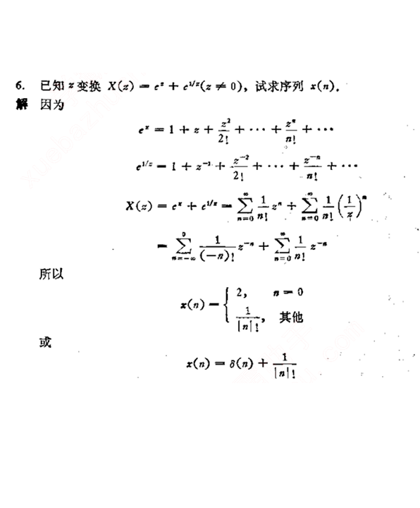

Slide 28
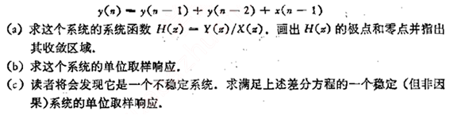

Slide 29
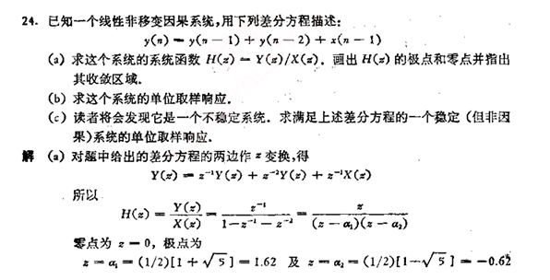
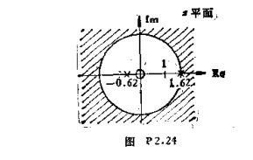

Slide 30
